Slide 1
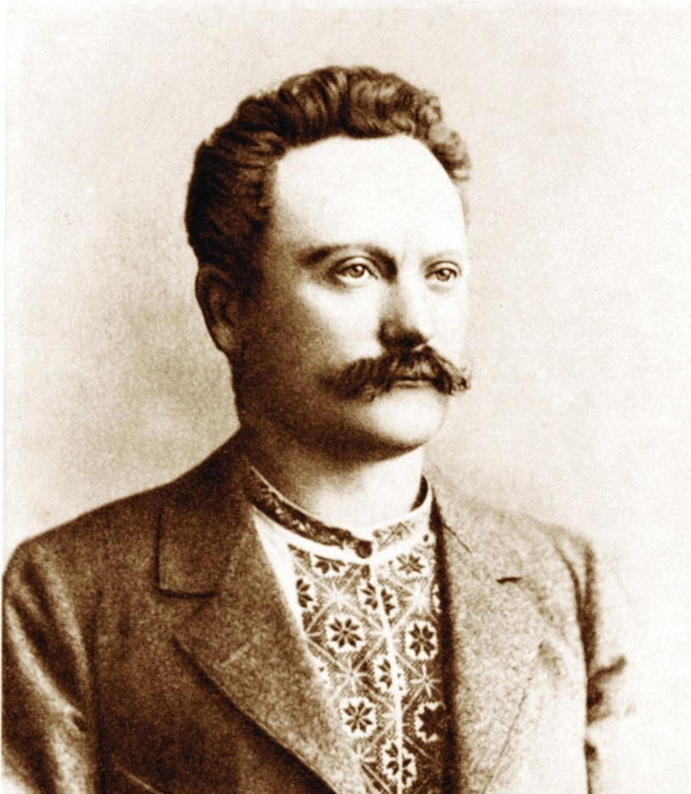
Вірш «Декадент» Івана Франка
Автор проекту:
Молодець Олена Миколаївна, вчитель вищої категорії
Борівської ЗОШ І-ІІІ ступенів

Slide 2
Актуалізація і корекція опорних знань учнів
1. Розкрийте тематику прозових творів Івана Франка.
2. Як називалась збірка його казок?
3. Які оповідання письменник присвятив дітям?
5.Назвіть твори, які розповідають про злиденне життя галицьких селян.
6.У чому полягає новаторство Франка-прозаїка?

Slide 3
Прозові твори для дітей

Slide 4
Новела «Сойчине крило»

Slide 5
Сцена з вистави «Увертюра до побачення»

Slide 6
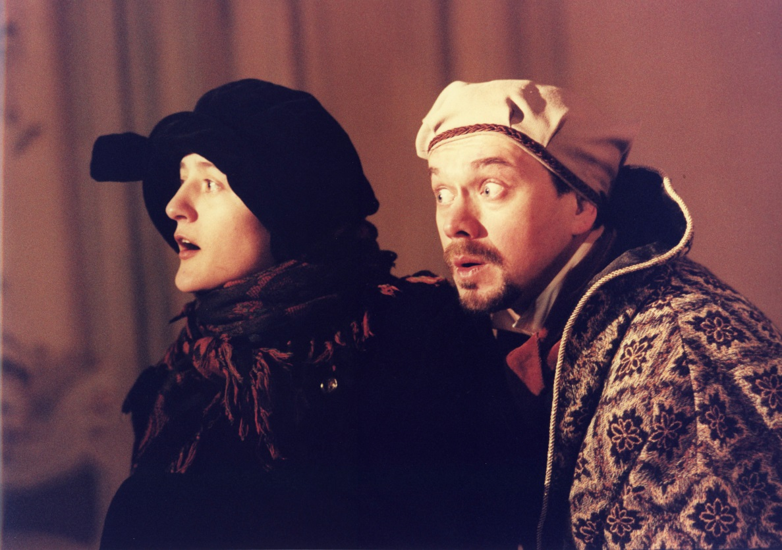
Чим вас вразила ця вистава?

Slide 7
Декадентство
Декаданс, або декадентство – це літературна течія, яка виникла наприкінці 19 і протривала до 20 століття. Характерна риса декадансу – протистояння загальноприйнятої моралі (тоді її називали «міщанською»). Декаданс створював культ із краси, іноді аж до виправдання пороку. Серед авторів-декадентів можна назвати французьких поетів Бодлера або Рембо.

Slide 8
Історія написання поезії «Декадент»
Цей вірш був написаний у відповідь на дорікання тогочасних критиків за те, що він, поет-громадянин, проявив слабкість і видав збірку любовної лірики «Зів'яле листя». Адже герой її показаний людиною безвільною й песимістичною, що й було на той час характерним для декадентів.
Вірш став поетичною відповіддю критику
В. Щуратові.

Slide 9
Гнівна відсіч критиканам:
Що в моїй пісні біль, і жаль, і туга—
Се лиш тому, що склалось так життя.
Та є в ній, брате мій, ще нута друга:
Надія, воля, радісне чуття…
Який я декадент? Я син народа,
Що вгору йде, хоч був запертий в льох.
Мій поклик: праця, щастя і свобода,
Я є мужик, пролог, не епілог.

Slide 10
Дослідження змісту поезії
Які слова є поясненням мотивів «Зів’ялого листя»?
· Чи є, на вашу думку, у поета підстава для образи?
· Наскільки переконливо заперечує Франко звинувачення Щурата?

Slide 11
Схема аналізу поетичного твору

Slide 12
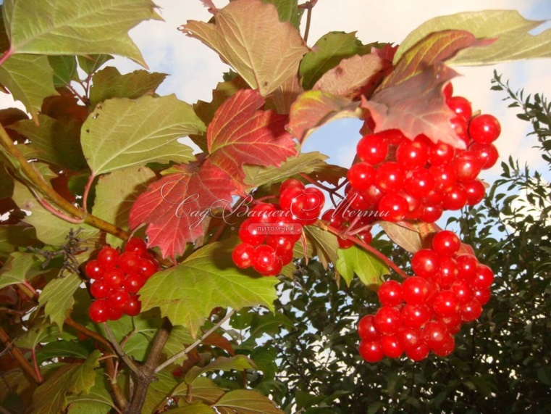
Домашнє завдання:
Знати історію написання поезії «Декадент»; вивчити вірш напам'ять;
Опрацювати матеріал за підручником.
Індивідуальне завдання:
Підготувати коротку істо-
ричну довідку про Мойсея.

Slide 13
Дякую за увагу!

